Slide 1

Wojewódzka i Miejska Biblioteka Publiczna im. Josepha Conrada Korzeniowskiego w Gdańsku

Slide 2
Biblioteka
Organizator: Marszałek Województwa Pomorskiego w porozumieniu z Prezydentem Miasta Gdańska
Budżet w ramach dotacji podmiotowej na 2021 rok : 18 299 100 PLN
Zespół pracowniczy: 201 osób

Slide 3
2019 rok
30 filii na terenie Gdańska
16 po gruntownym remoncie
119 350 czytelników
25,49 czytelników na 100 mieszkańców
1 142 649 odwiedzin w bibliotece
1 613 801 wypożyczeń

Slide 4
#czasnabiblioteki Strategia 2020-2030
Cele strategiczne:
otwarta wspólnota regionalna
wrażliwość społeczna
kapitał społeczny
oferta czasu wolnego

Slide 5
Strategia 2020-2030
Zmiana infrastruktury:
modernizacja istniejących filii bibliotecznych w celu stworzenia spójnej sieci bibliotecznej, służącej społecznościom lokalnym
utworzenie nowych placówek bibliotecznych w dzielnicach, w których nie ma tego typu instytucji kultury
budowa nowej siedziby głównej

Slide 6
Ostatnie remonty 2019-2020
Biblioteka Lawendowa
Biblioteka Morenowa
Biblioteka na Chełmie
siedziba Biblioteki Głównej
Biblioteka Oliwska

Slide 7
Najbliższe remonty i inwestycje 2021
American Corner
Ratusz Oruński

Slide 8
Rozwój sieci bibliotek w Gdańsku 2020-2030
Biblioteka Dolne Miasto
Biblioteka Osowa
Biblioteka na Pętli
Biblioteka Południk
Biblioteka Ratuszowa
Biblioteka na Wyspie
Biblioteka w Środowiskowym Centrum Profilaktyki dla Dzieci i Młodzieży na Stogach
Biblioteka Otwarta

Slide 9
Kultura i edukacja w Bibliotece dane z 2019 roku
4 533 wydarzeń
68 577 uczestników wydarzeń

Slide 10
Wydarzenia stałe
Narodowe Czytanie
Jamark św. Dominika: Poczytaj mi Tato
Gdańskie Targi Książki
Afera Kryminalna
Zaczytane Maluchy
Zabookowani
BookRoom
Książka GO!
Gdańskie Spotkania Komiksowe GDAK
Biblioteka na plaży
Dyskusyjne Kluby Książki
Maratony Czytelnicze

Slide 11
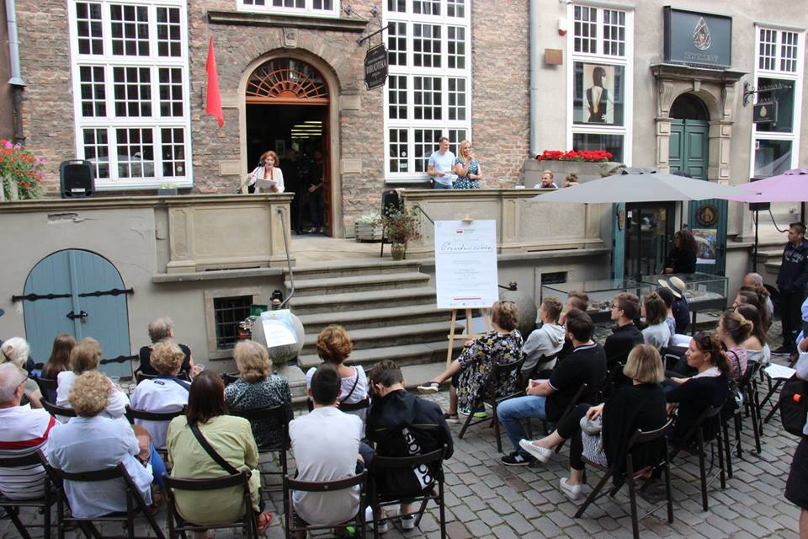
Narodowe Czytanie 2019

Slide 12
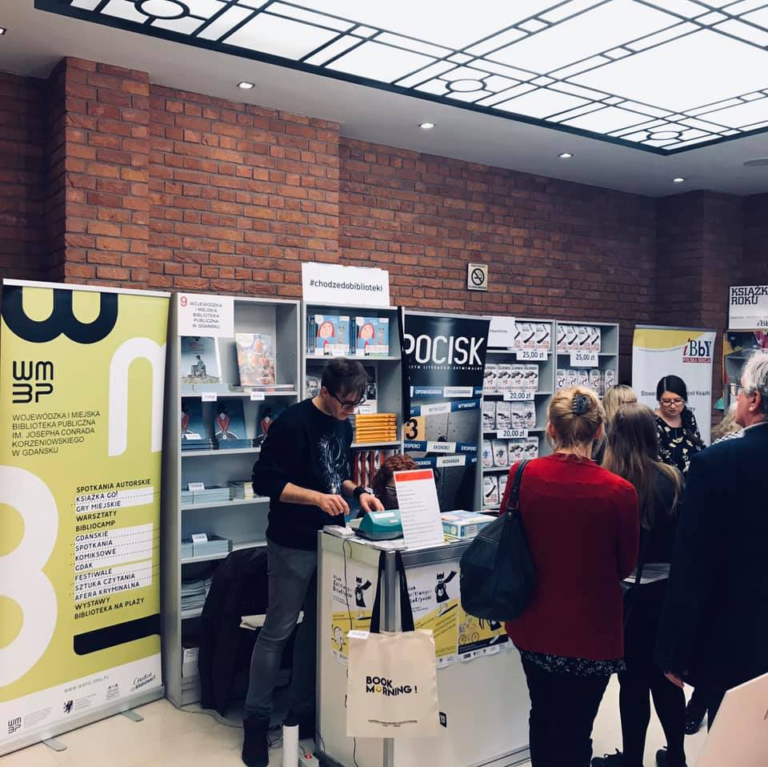
Pomorskie Targi Książki 2019

Slide 13

Afera Kryminalna 2019

Slide 14
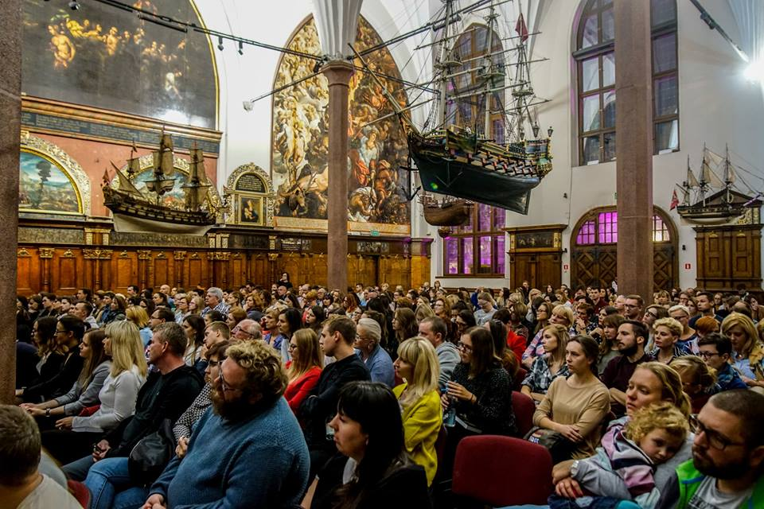
Afera Kryminalna 2018 z Tess Gerritsen

Slide 15

GDAK 2019

Slide 16
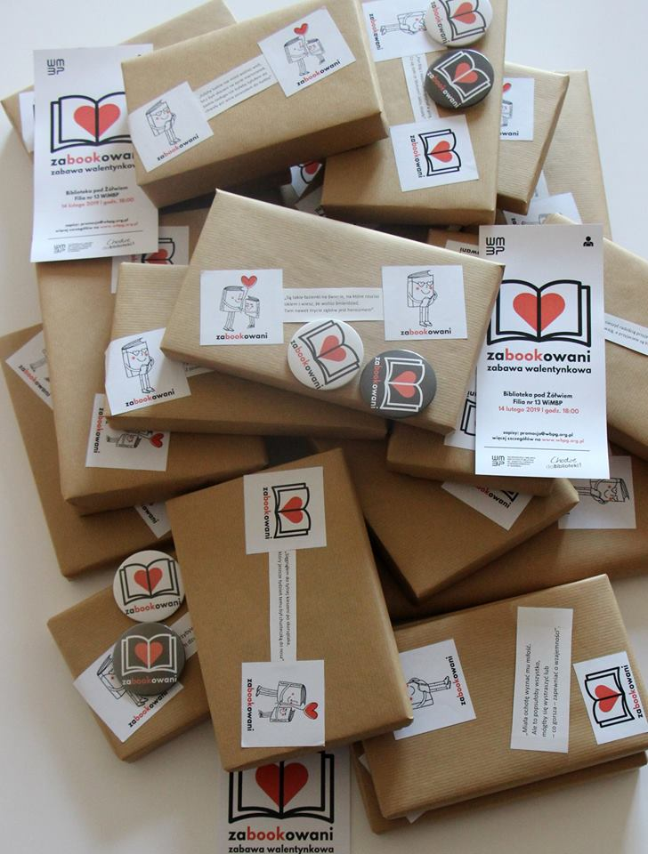
Zabookowani 2019

Slide 17

Zaczytane maluchy

Slide 18

Książka GO!

Slide 19
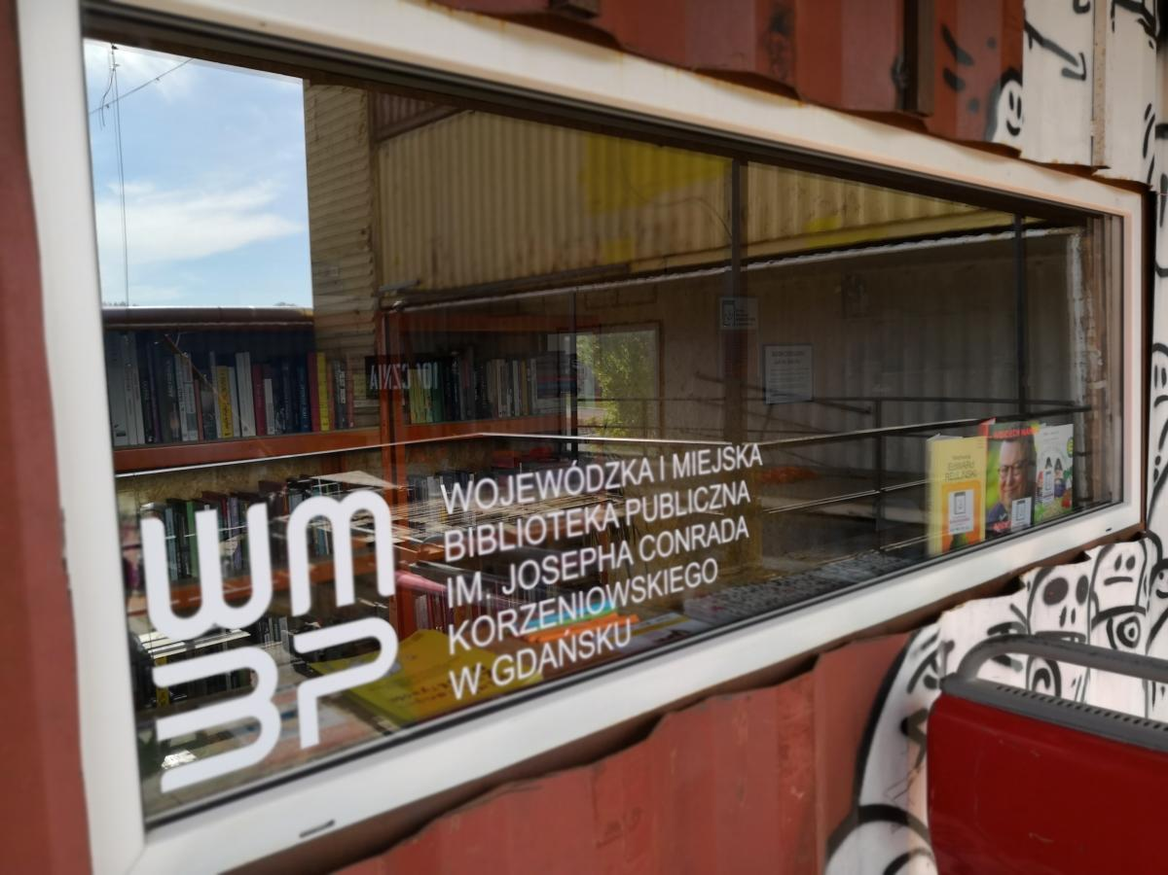
BookRoom 2019

Slide 20
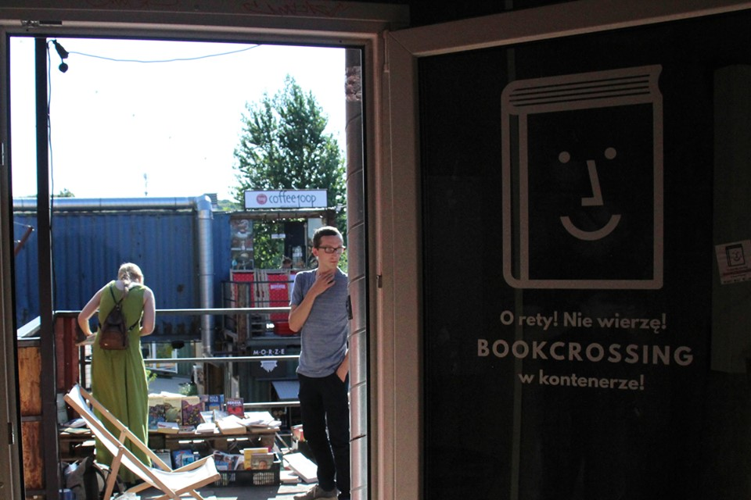
BookRoom 2019

Slide 21
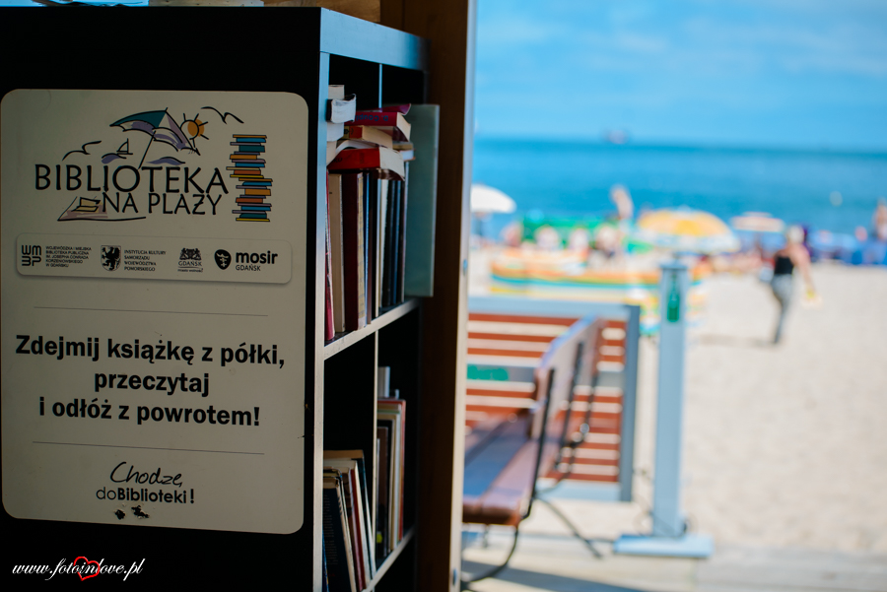
Biblioteka na plaży 2019

Slide 22
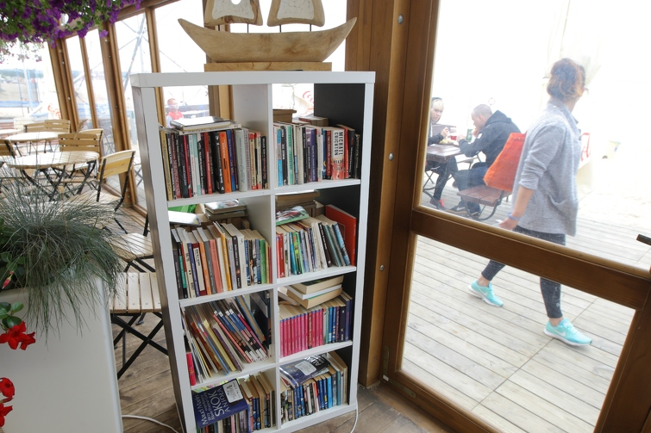
Biblioteka na plaży 2019

Slide 23


Slide 24
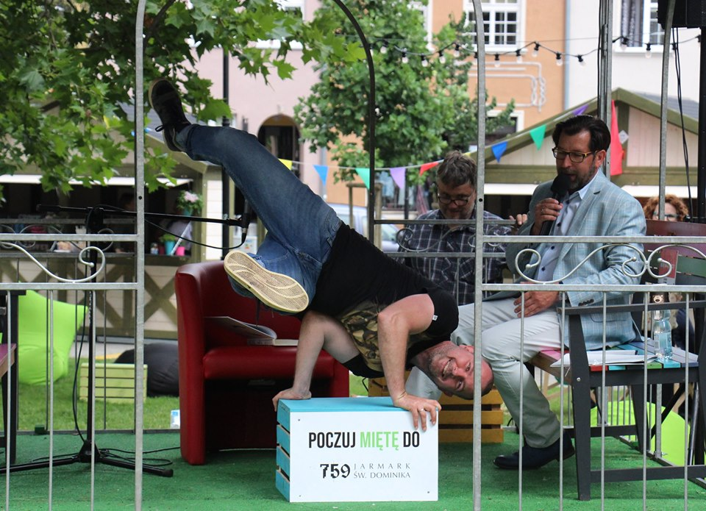
Tata mi czyta 2019

Slide 25
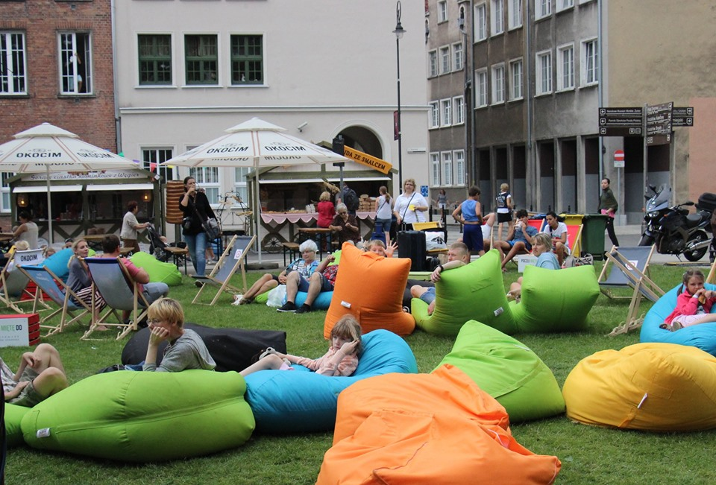
Tata mi czyta 2019

Slide 26
Zbiory 2019
678 629 wol. książek czarnodrukowych
39 066 egzemplarzy multimediów
120 tytułów czasopism
Bałtycka Biblioteka Cyfrowa
liczba odwiedzin w BBC 9 662 690
Bibliografia Pomorza Gdańskiego i Środkowego
liczba opisów 165 943

Slide 27
Publikacje
Szklanki żydowskiej krwi Dariusza Filara
(Nieznane) życie figuranta Lecha Bądkowskiego
Sławiny Kosmulskiej
Komiks Fala Wolności. Opowieść o Lechu
Bądkowskim Krzysztofa Budziejewskiego
i Witolda Tkaczyka
Gdański styczeń
Hans Memling malarz tego drugiego
renesansu Łukasza Pawlaka komiks
i wiele innych…..

Slide 28
Usługi
Metropolitalna Karta do Kultury
Udostępnianie zbiorów
Zapewnienie dostępu do e-booków
Promocja literatury i kultury regionu
Organizowanie wydarzeń kulturalnych
Wspomaganie szkół i przedszkoli w procesie dydaktycznym
Szkolenia dla bibliotekarzy województwa pomorskiego

Slide 29
Biblioteka on-line
#gdanskczyta
#chodzedobiblioteki
Wideo spotkania
DKK on-line
Bałtycka Biblioteka Cyfrowa
Academica
Polona

Slide 30
Nagrody literackie
Pomorska Nagroda Literacka
od 2018
Gdański Konkurs Literacki im. Bolesława Faca
od 2020

Slide 31
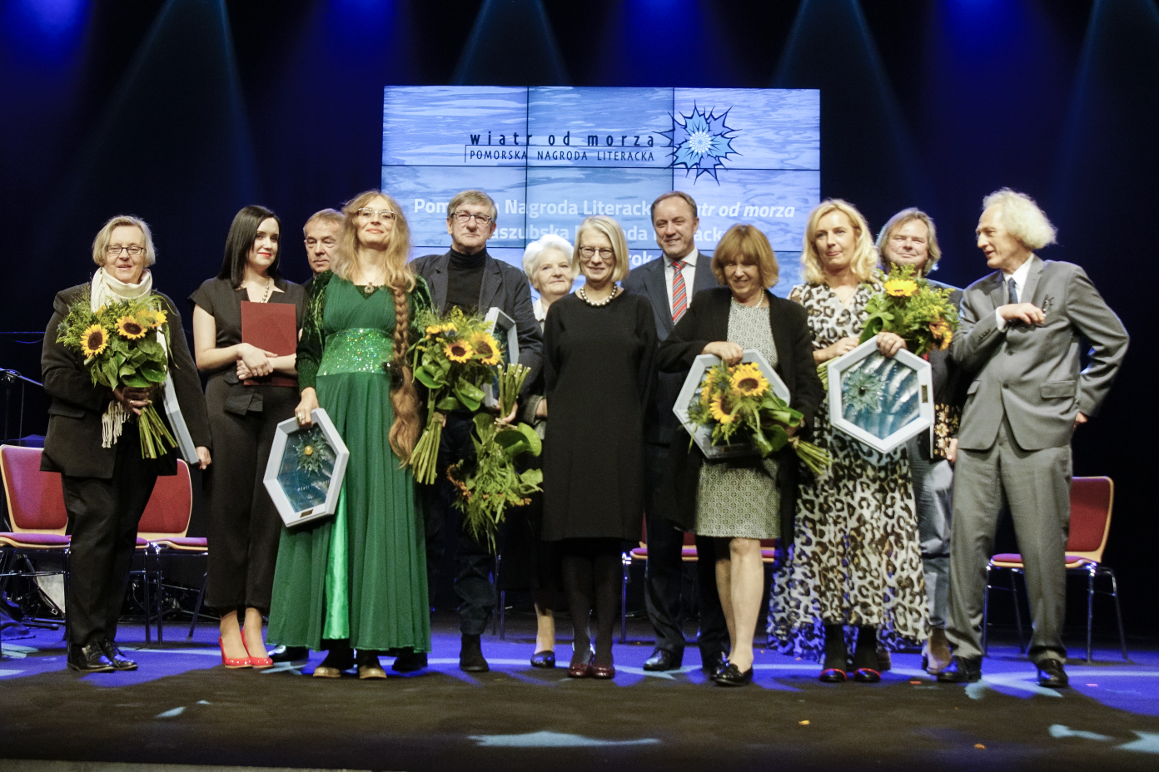
Gala Pomorskiej Nagrody Literackiej 2019

Slide 32
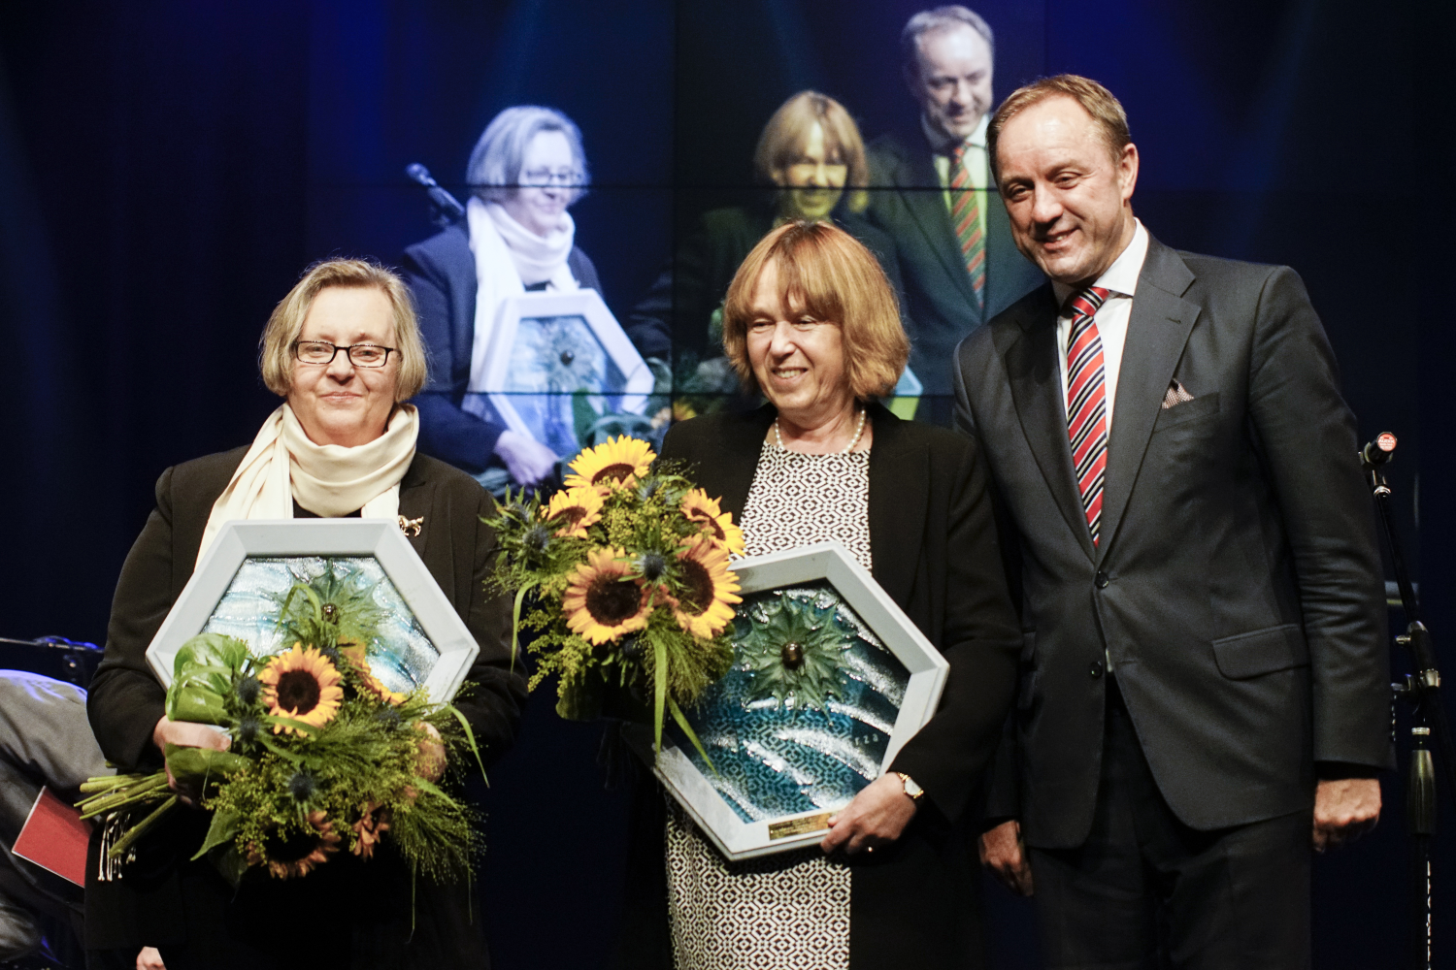
Gala Pomorskiej Nagrody Literackiej 2019

Slide 33
Partnerstwo i współpraca
Ministerstwo Kultury i Dziedzictwa Narodowego
Instytut Książki
Biblioteka Hanzeatycka w Tikhvinie
Shanghaj Library
Instytut Kultury Miejskiej
Europejskie Centrum Solidarności
Nadbałtyckie Centrum Kultury
Sztuka Wyboru
Zrzeszenie Kaszubsko- Pomorskie
Centrum Wsparcia Imigrantów i Imigrantek
Rady Dzielnic
szkoły
przedszkola
biblioteki publiczne i samorządy województwa pomorskiego

Slide 34
Rozwój sieci bibliotek
Gdańska
i poprawa infrastruktury

Slide 35
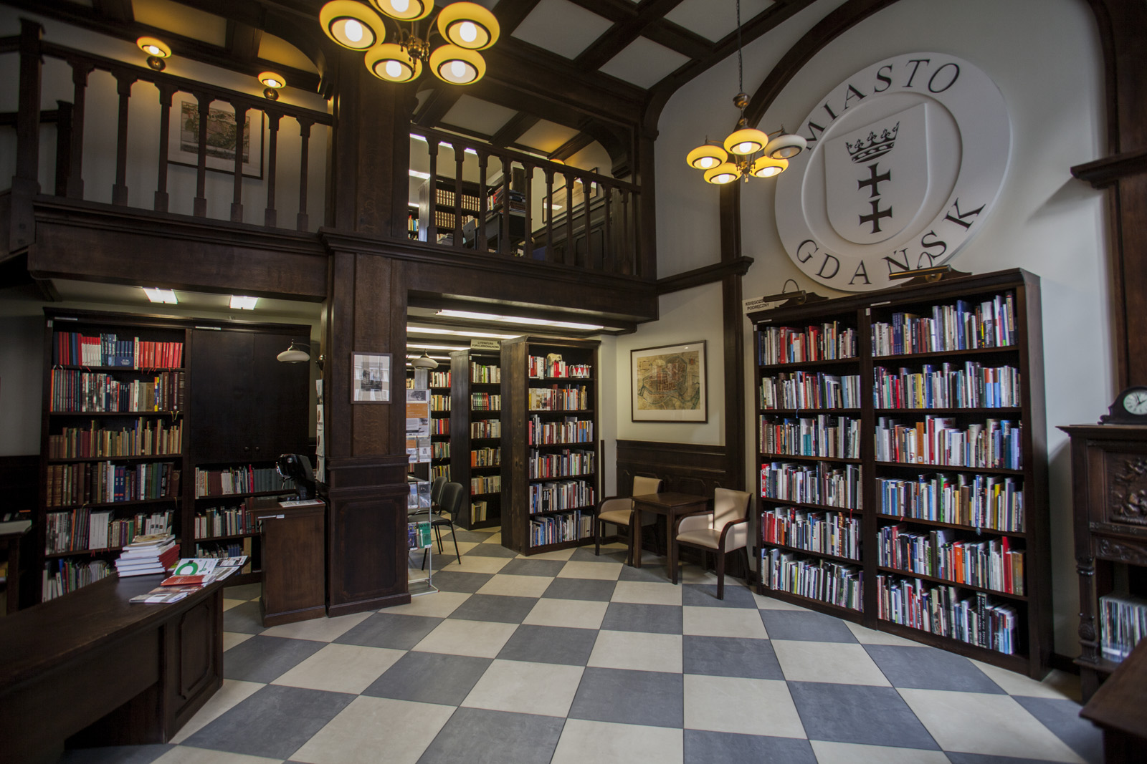
Filia Gdańska 2006

Slide 36
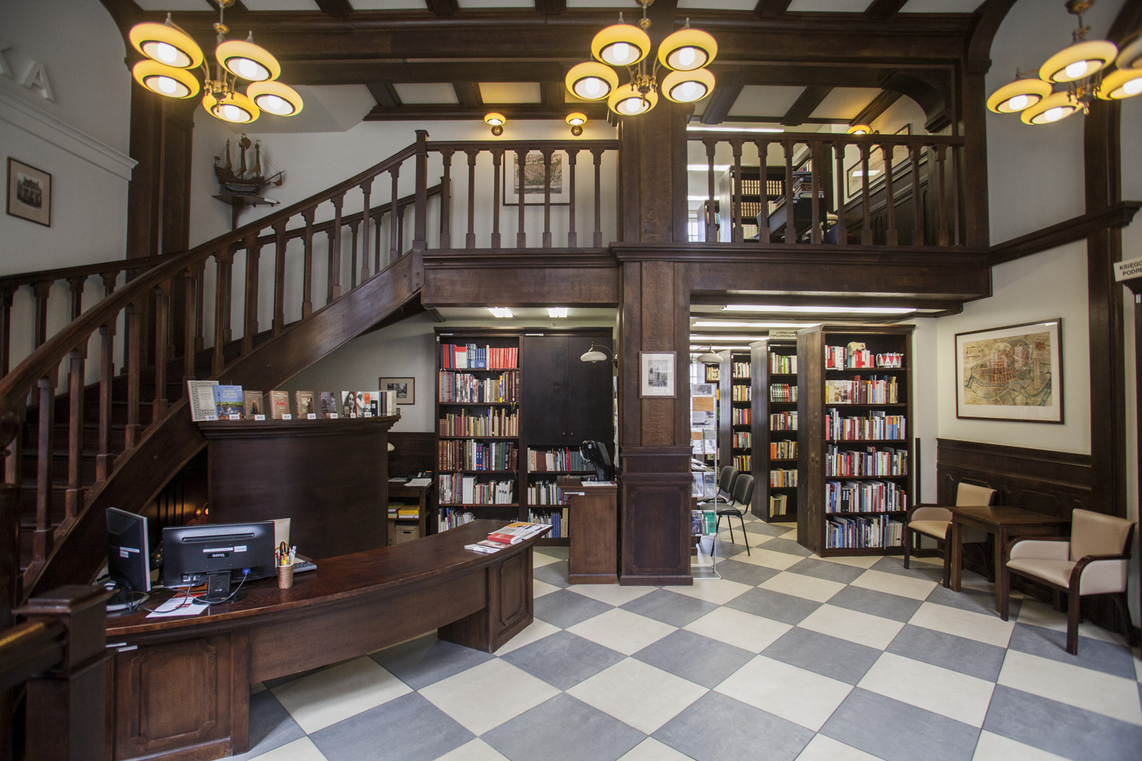
Filia Gdańska 2006

Slide 37
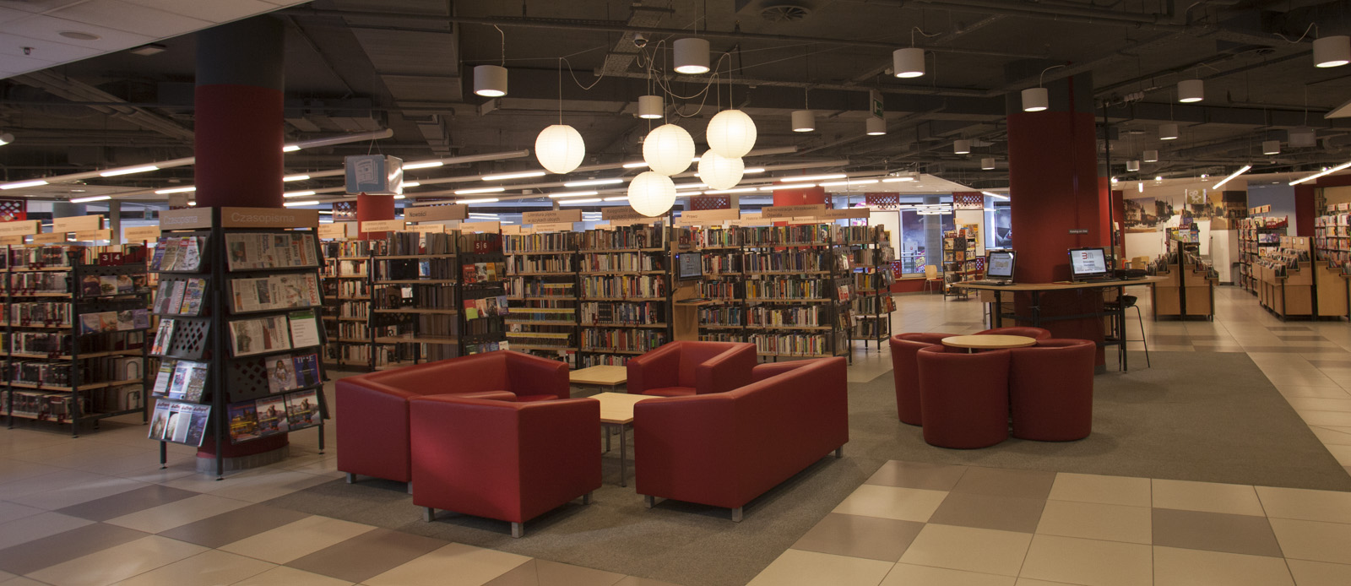
Biblioteka Manhattan 2012

Slide 38
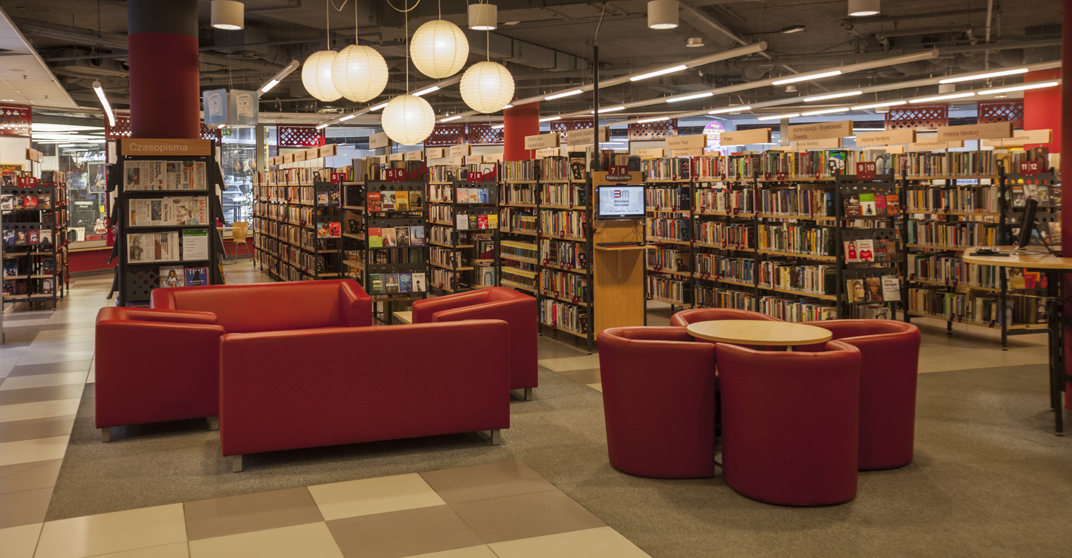
Biblioteka Manhattan 2012

Slide 39
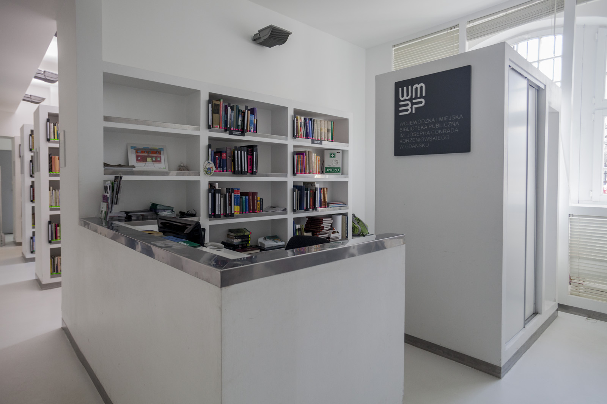
Biblioteka Portowa 2012

Slide 40
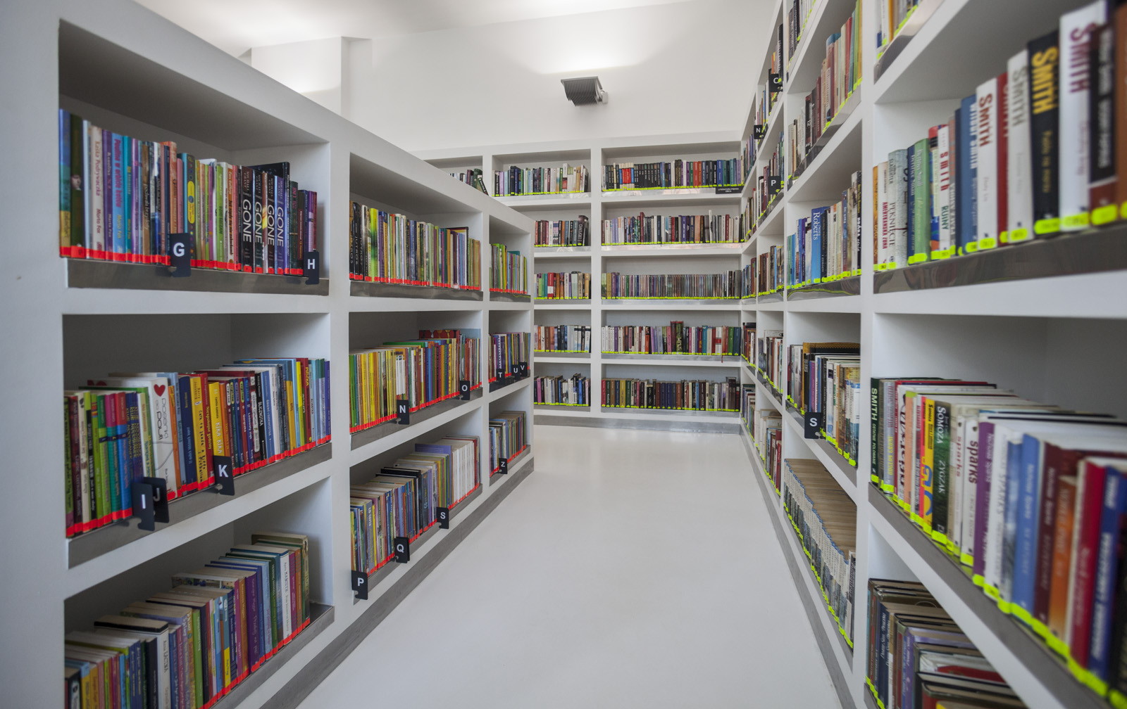
Biblioteka Portowa 2012

Slide 41
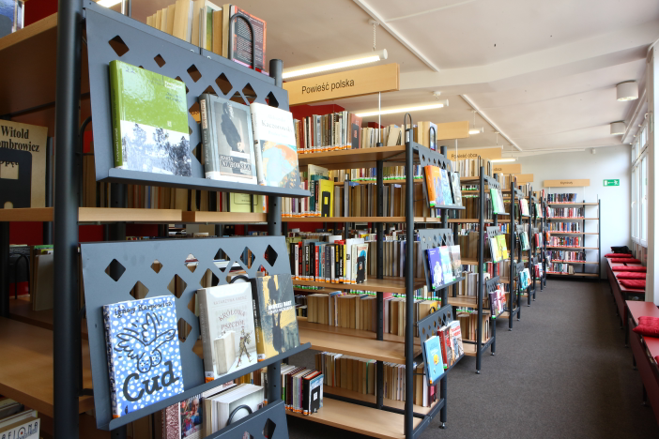
Biblioteka na Fali 2013

Slide 42
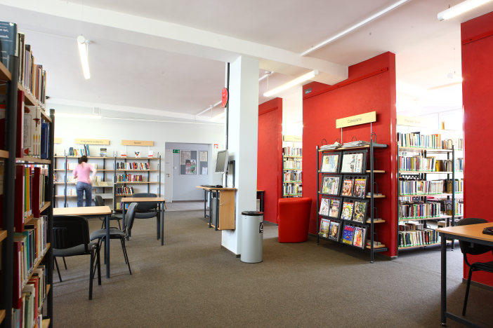
Biblioteka na Fali 2013

Slide 43
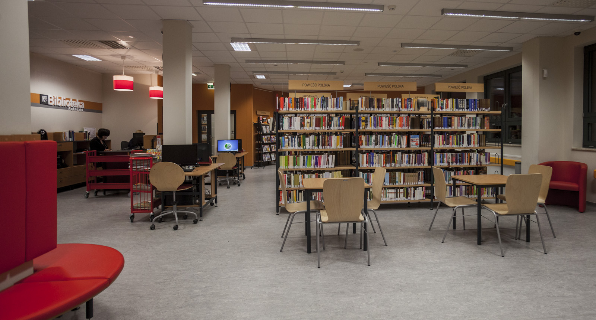
Biblioteka Kokoszki 2014

Slide 44
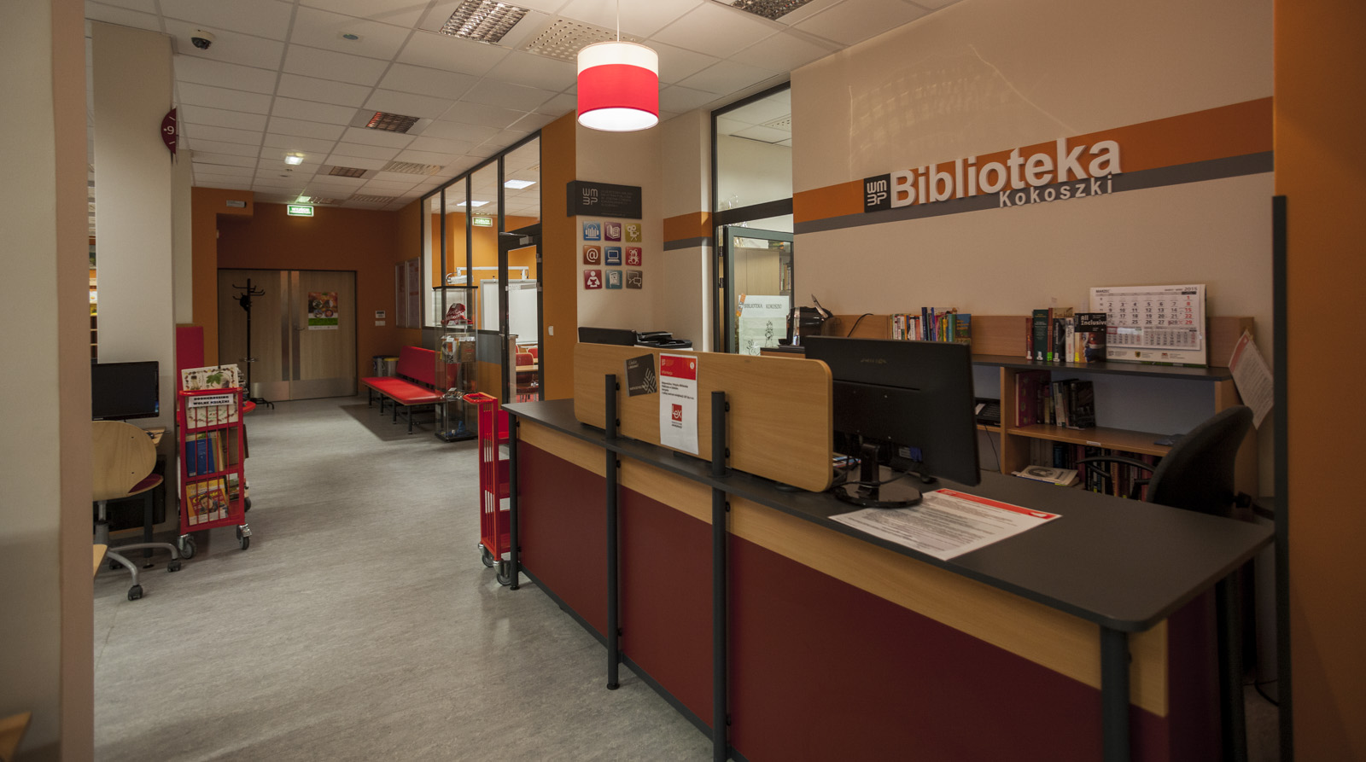
Biblioteka Kokoszki 2014

Slide 45
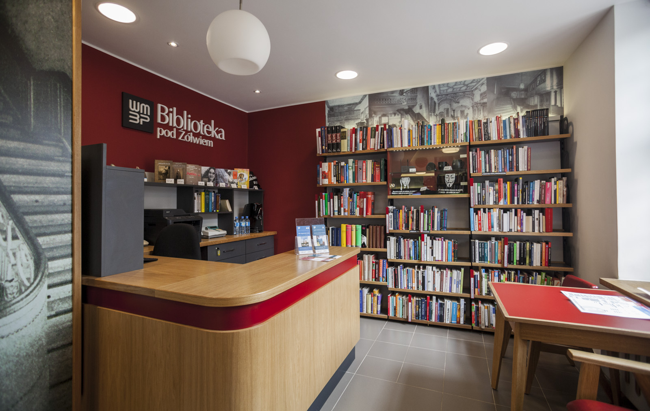
Biblioteka pod Żółwiem 2015

Slide 46
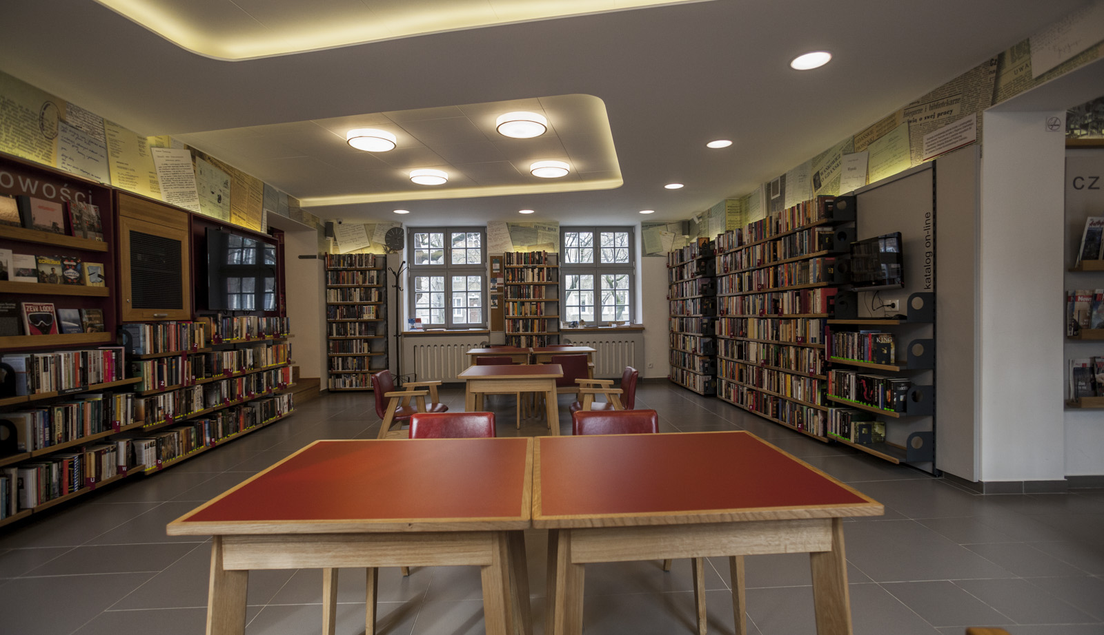
Biblioteka pod Żółwiem 2015

Slide 47
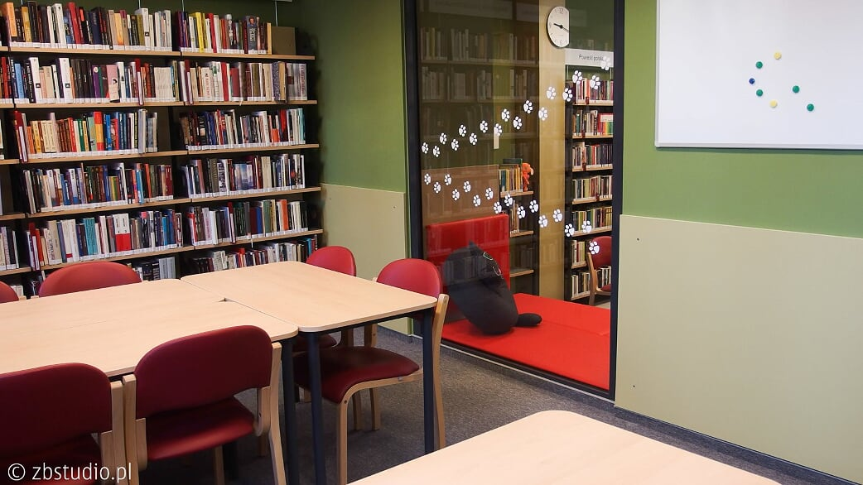
Biblioteka pod Kotem i Myszą 2015

Slide 48
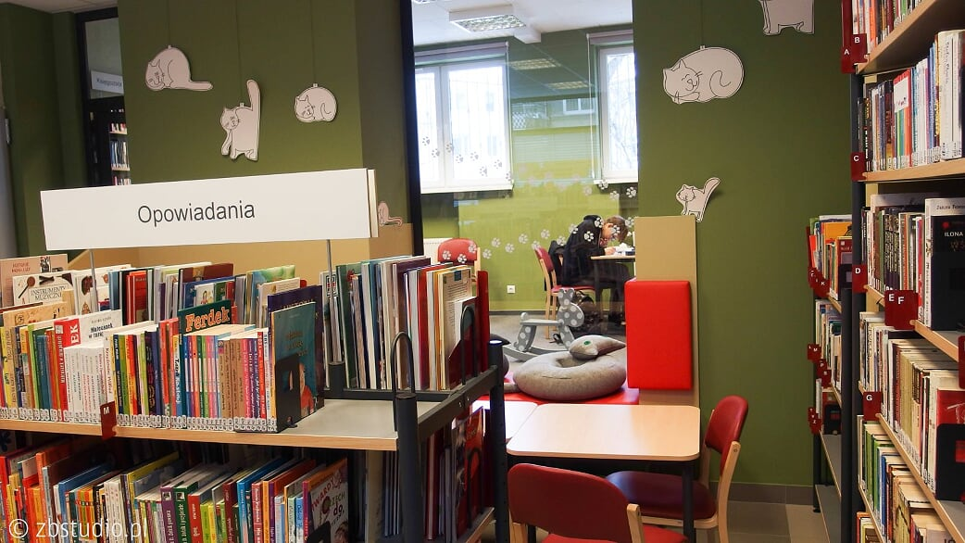
Biblioteka pod Kotem i Myszą 2015

Slide 49
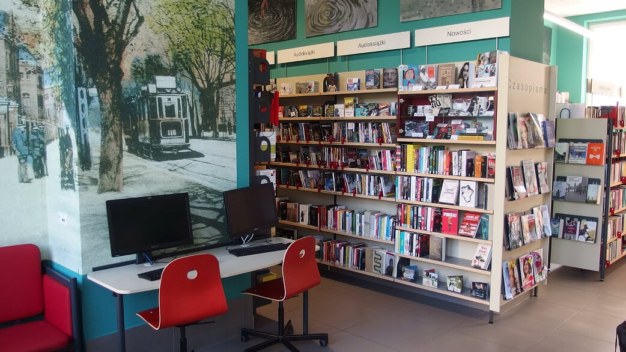
Biblioteka na Strzyży 2016

Slide 50
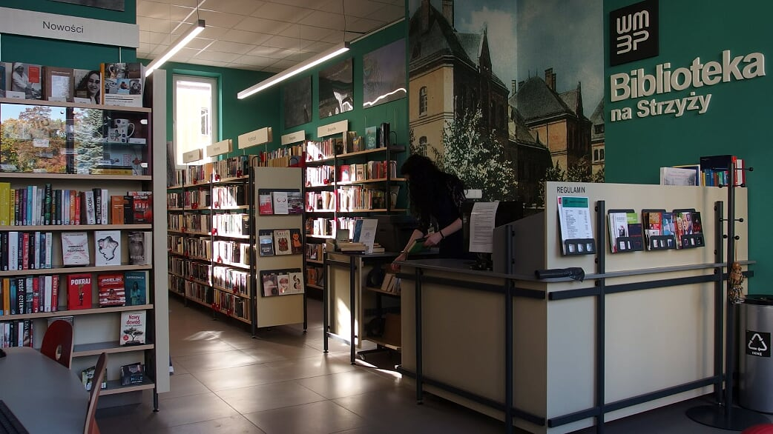
Biblioteka na Strzyży 2016

Slide 51
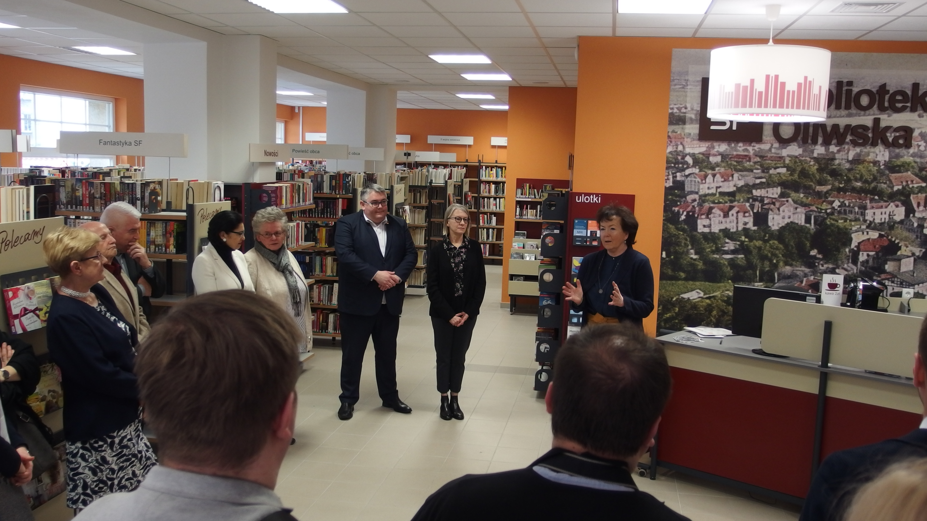
Biblioteka Oliwska 2018

Slide 52
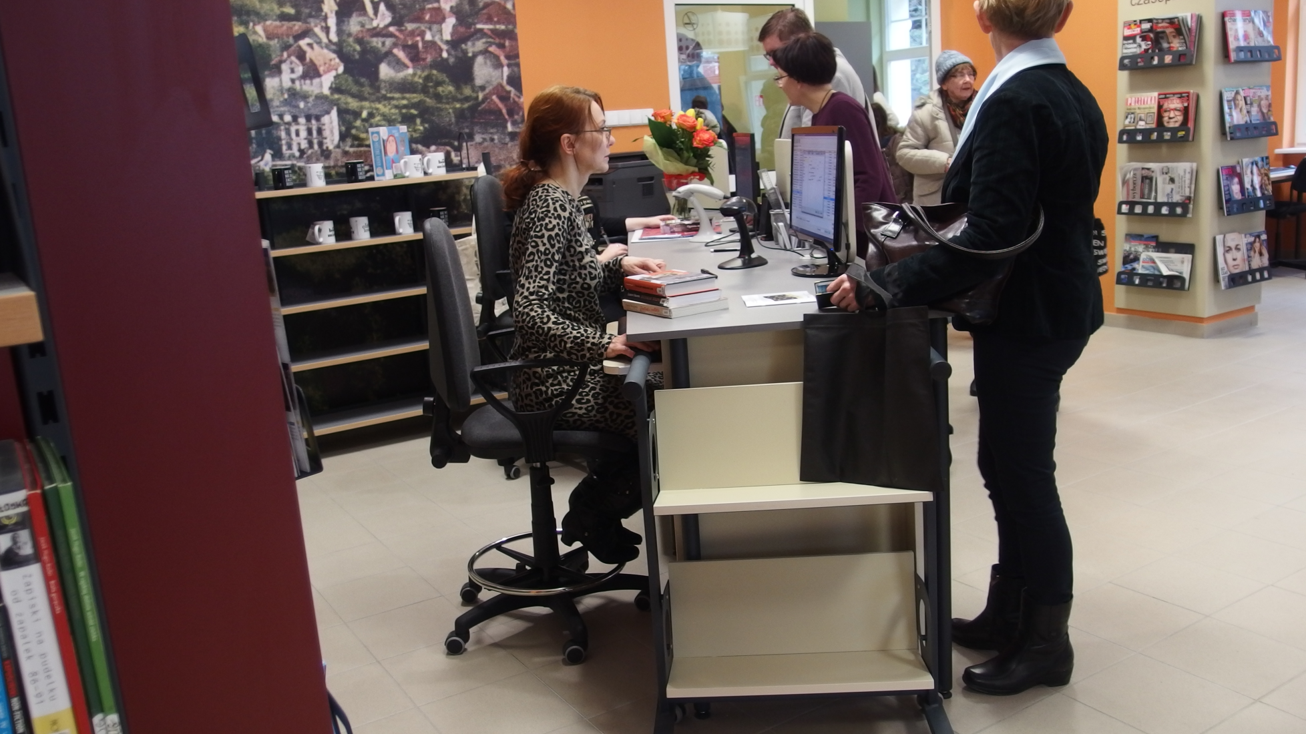
Biblioteka Oliwska 2018

Slide 53
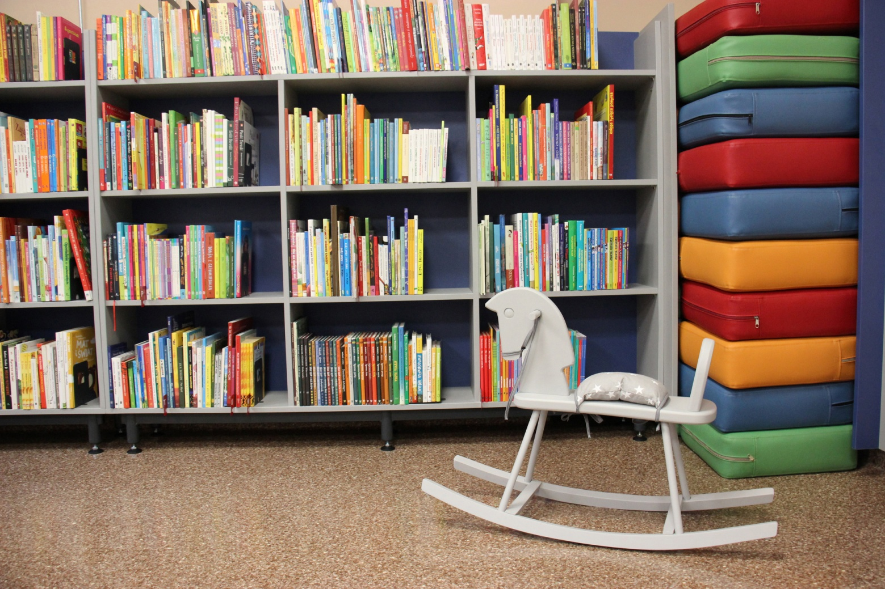

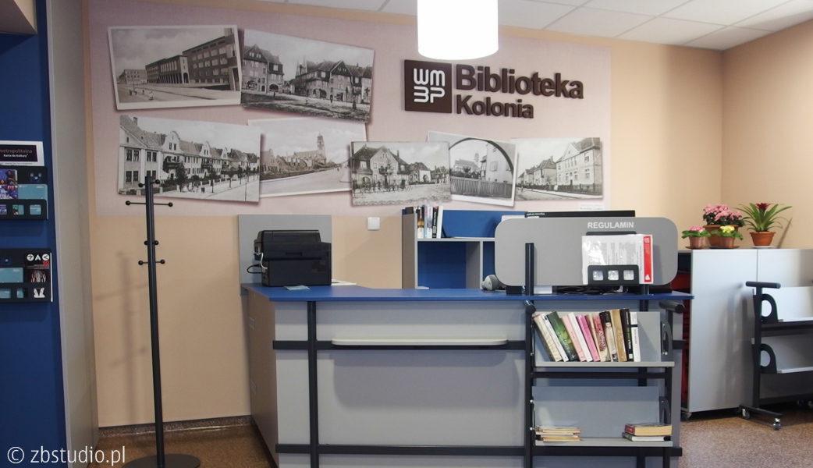
Biblioteka Kolonia 2018

Slide 54
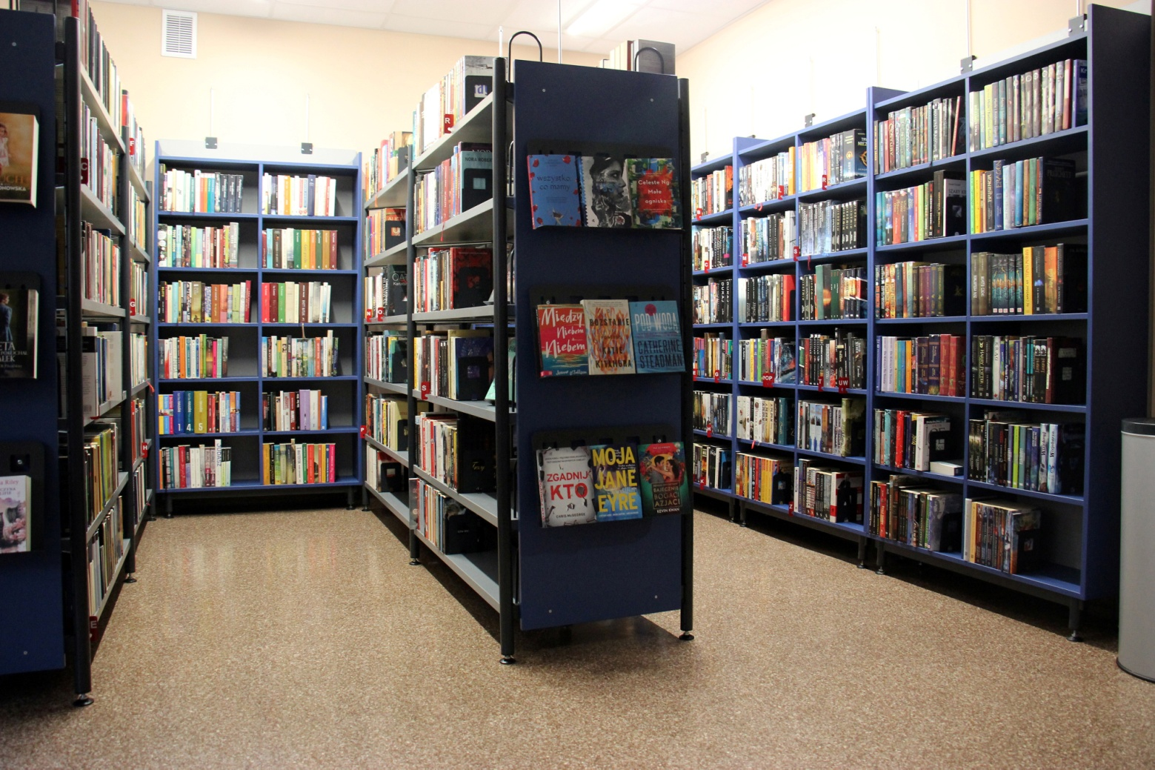
Biblioteka Kolonia 2018

Slide 55
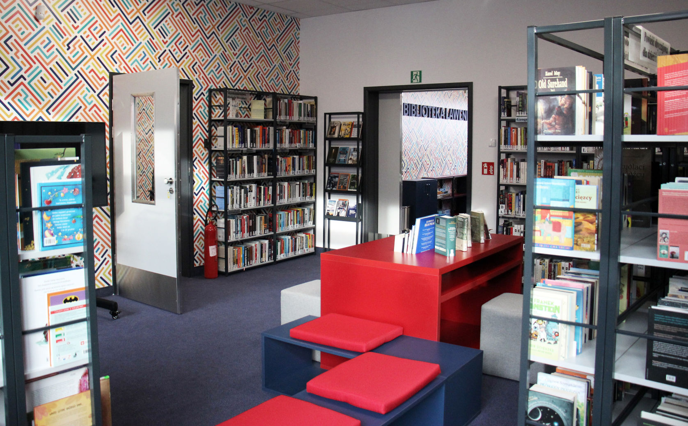
Biblioteka Lawendowa 2019

Slide 56
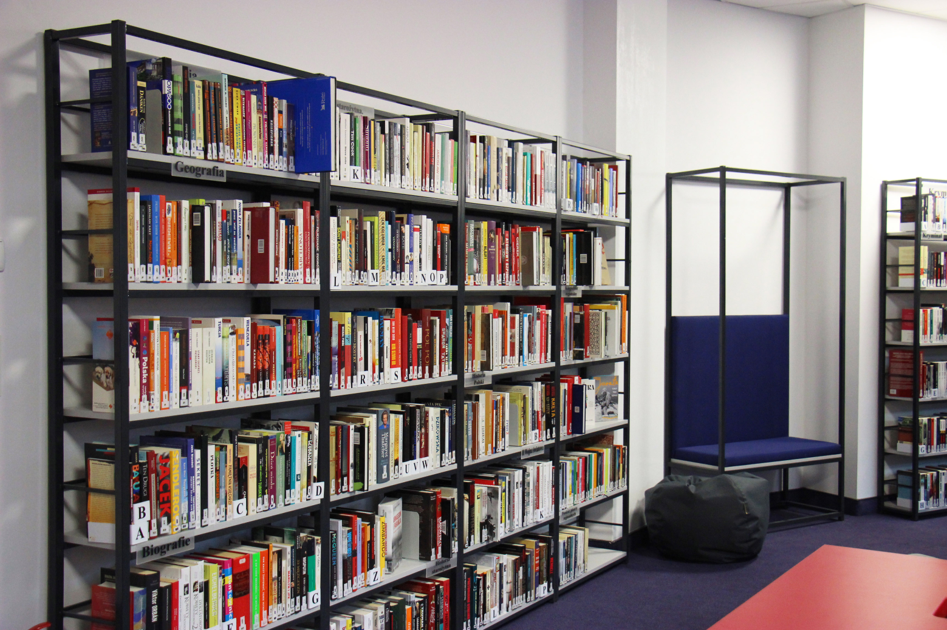
Biblioteka Lawendowa 2019

Slide 57
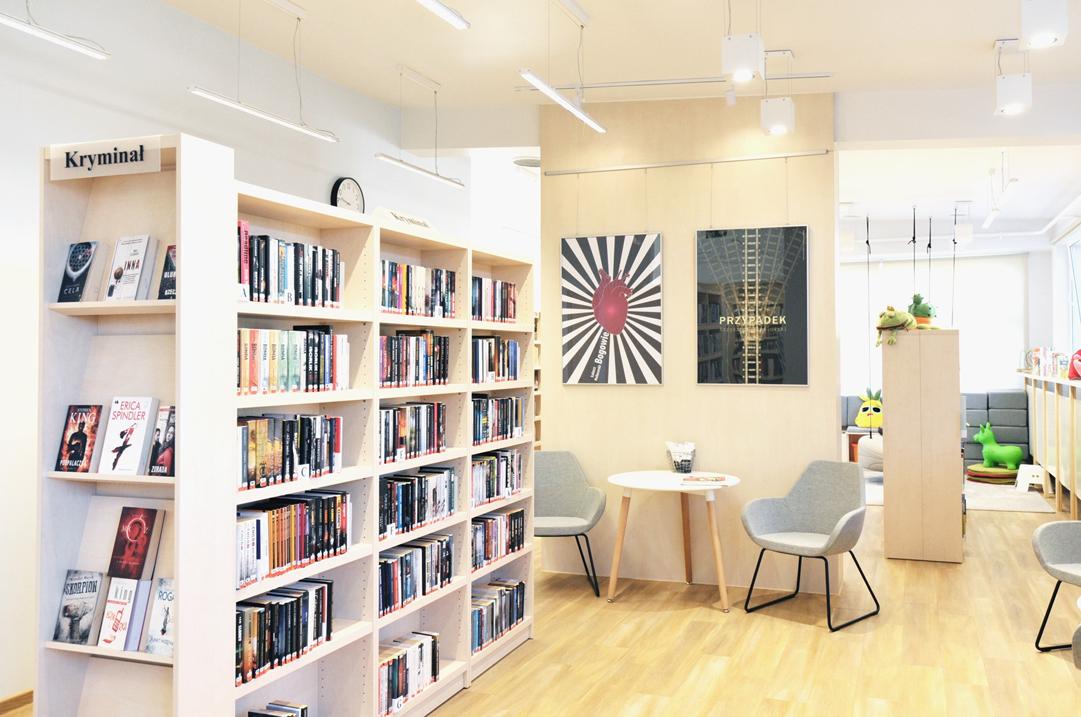
Biblioteka Brzeźno 2020

Slide 58
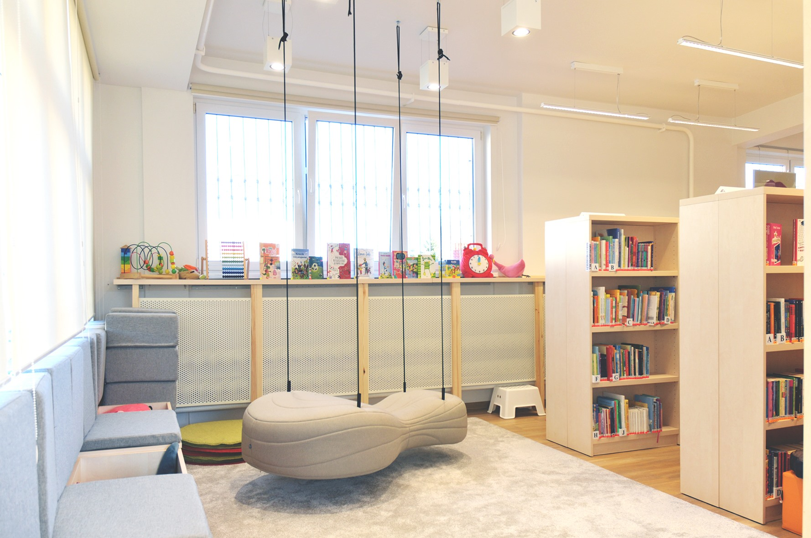
Biblioteka Brzeźno 2020

Slide 59
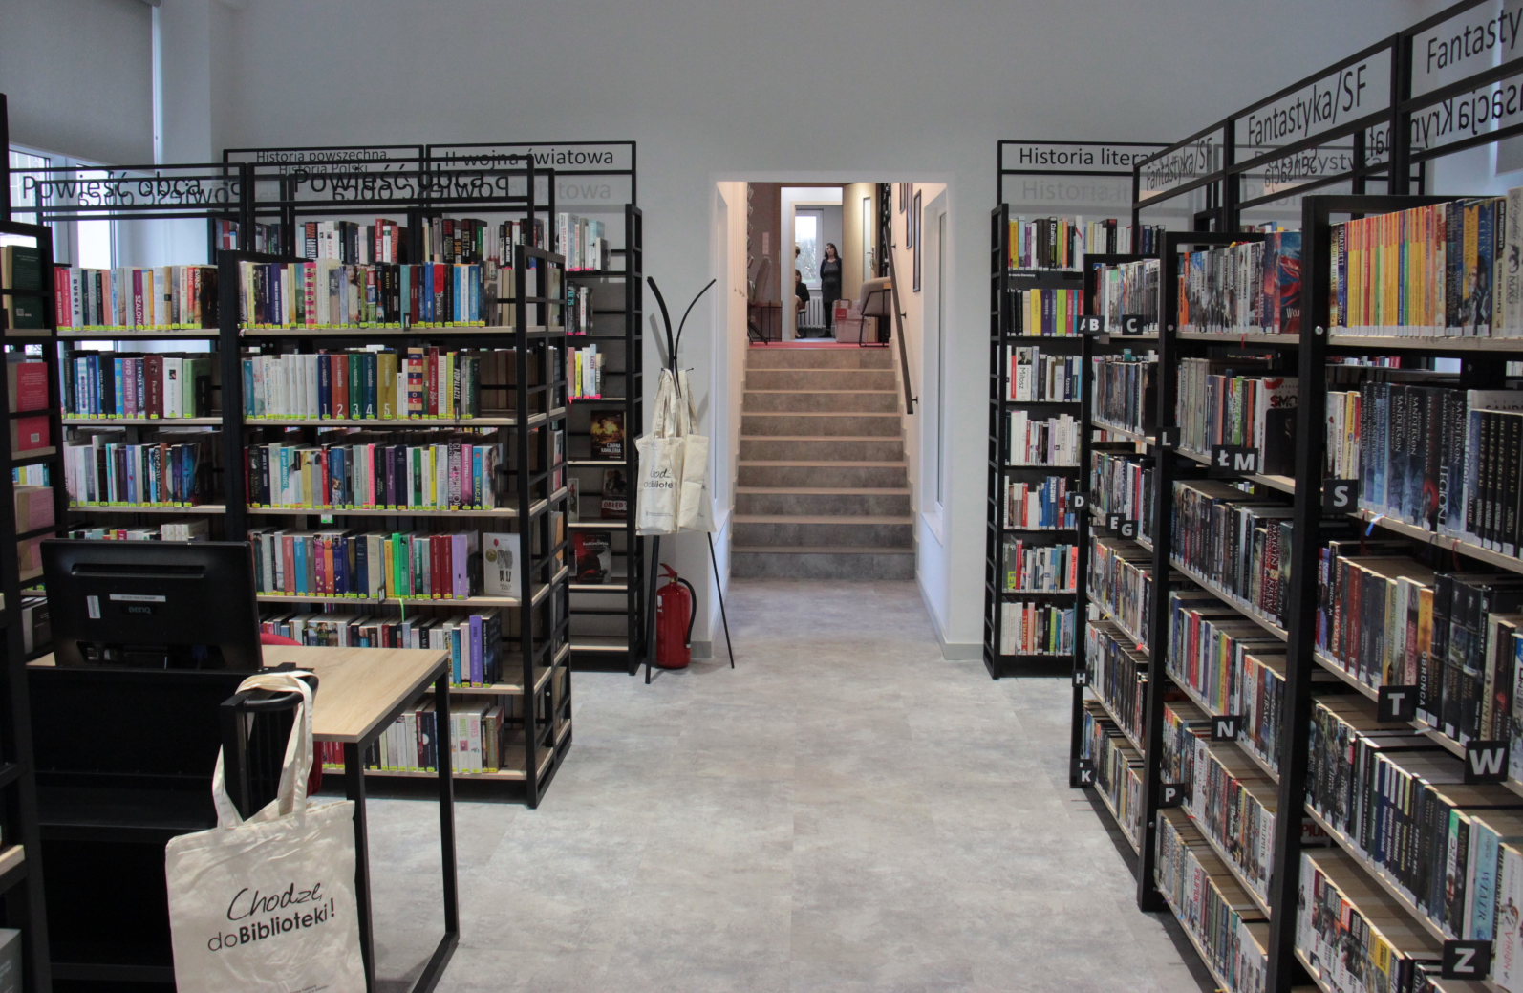
Biblioteka Morenowa 2020

Slide 60
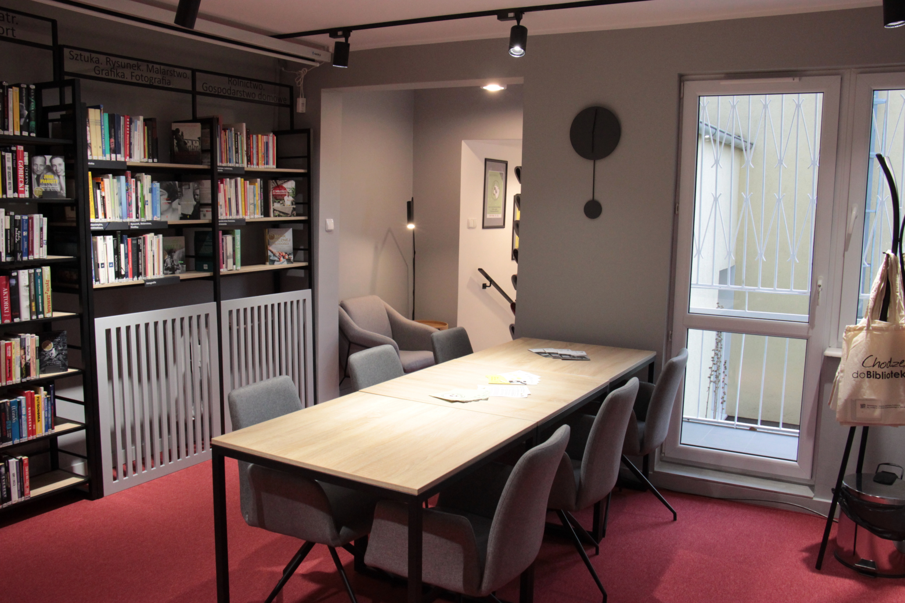
Biblioteka Morenowa 2020

Slide 61
Przygotowała
Bożena Orczykowska
Zastępca Dyrektora ds. merytorycznych
WiMBP w Gdańsku

